Slide 1
Osnove powerpointa i poneki trikovi

Slide 2
Dodavanje osnovnih animacija na objekte i tekst
Dodavanje složenih animacija na objekte i tekst koje ističu tekst ili objekte (slike)
Kreiranje GIF ili video animacija
Efektni prikaz teksta ili naslova
Kreiranje idealne pozadine
Dodavanje osnovnih animacija na objekte i tekst

Slide 3
Dodavanje osnovnih animacija na objekte i tekst
Dodavanje složenih animacija na objekte i tekst koje ističu tekst ili objekte (slike)
Kreiranje GIF ili video animacija
Efektni prikaz teksta ili naslova
Kreiranje idealne pozadine
Dodavanje osnovnih animacija na objekte i tekst

Slide 4
!
TEKST
NEKI
OVDJE

Slide 5
ZAGREB
NEW YORK
HONG KONG
CAIRO
BRASILIA
SYDNEY

Slide 6
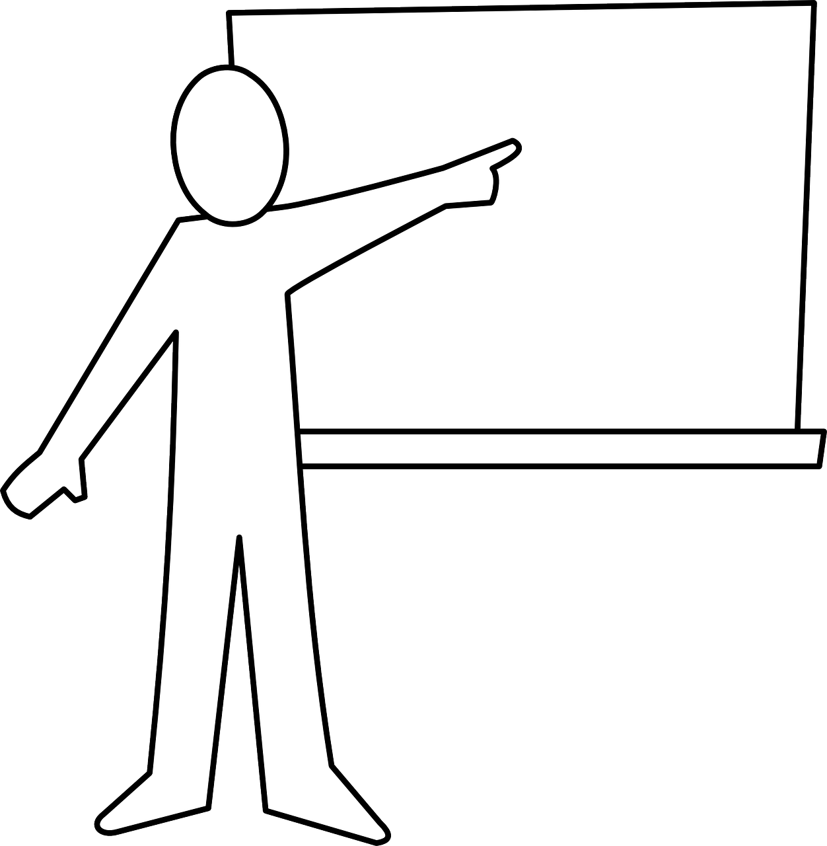
MORPH TRANZICIJA

Slide 7
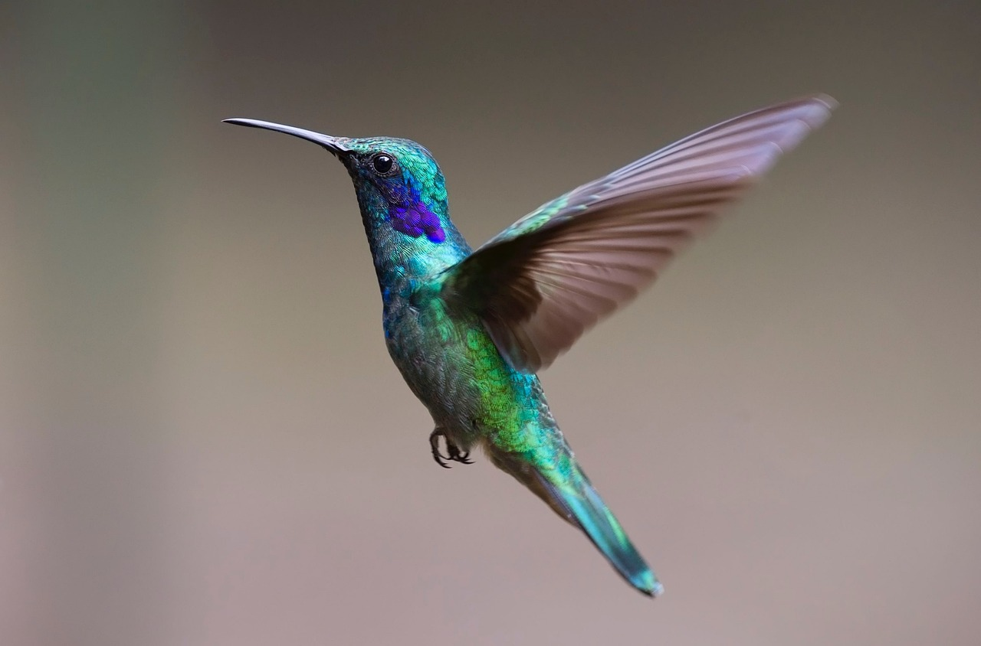
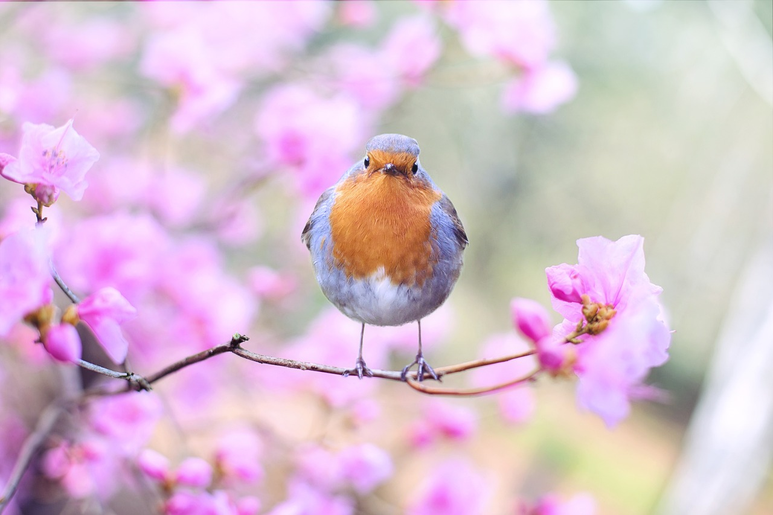
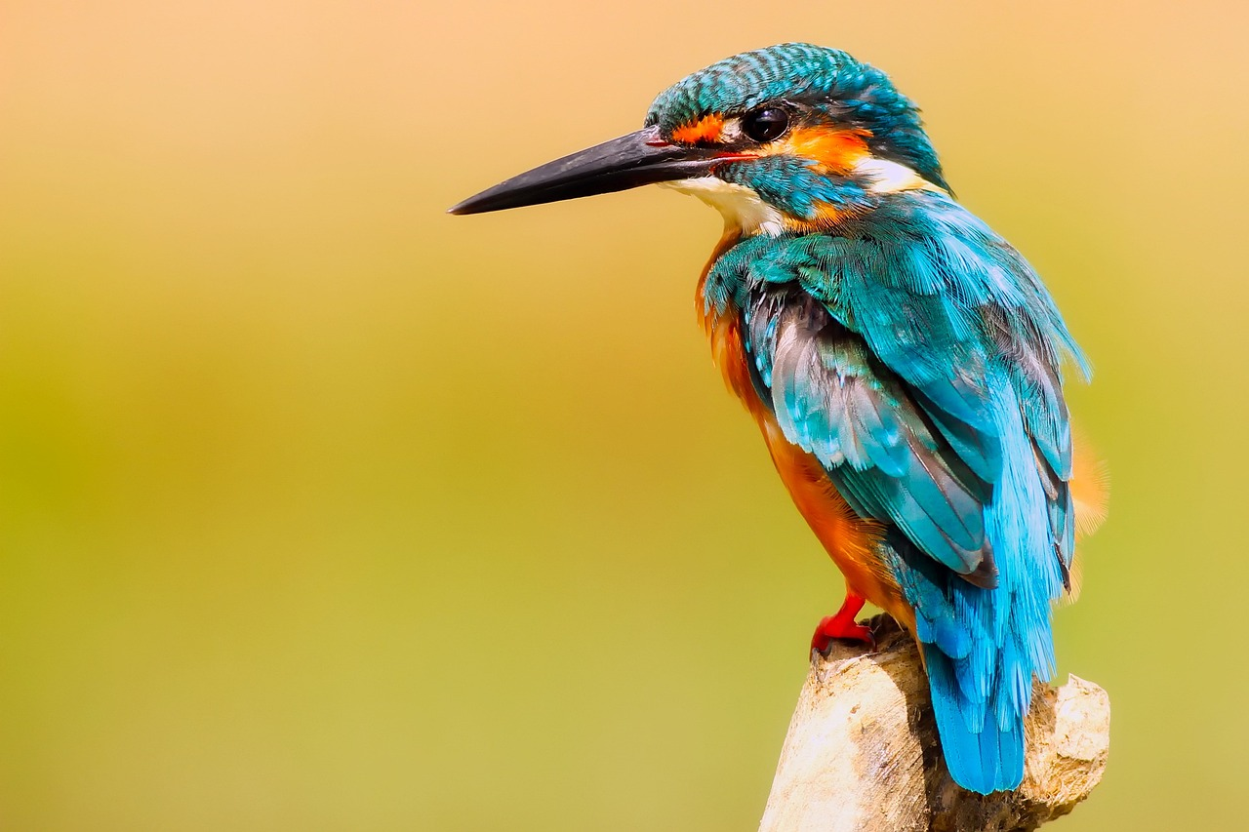
PTICE
Ptice su dvonožni, toplokrvni kralježnjaci koji polažu jaja. Veličinom variraju od sitnih kolibrića do krupnih nojeva.

